Slide 1
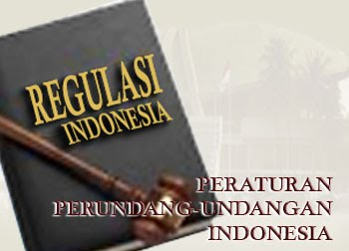
Perundang-undangan di Indonesia

Slide 2
Kenapa Perlu Regulasi ?

Slide 3
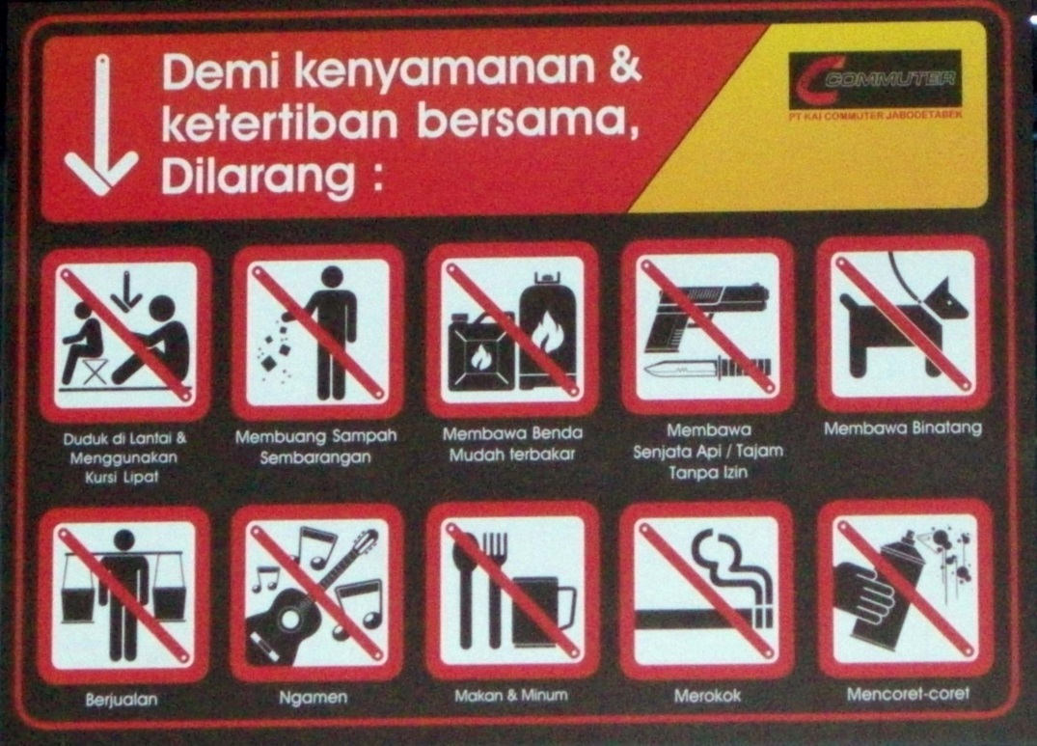
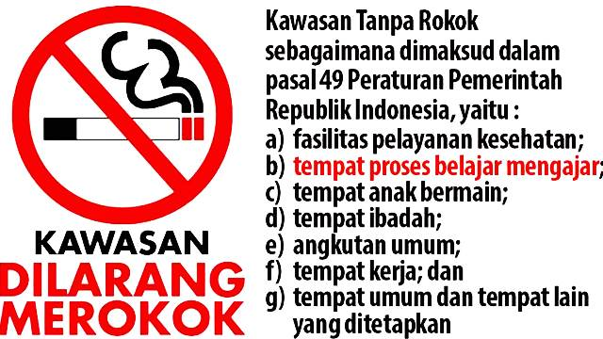

Slide 4
Peraturan Perundangan?
Menurut UU No. 12 Tahun 2011. Peraturan Perundang-undangan adalah peraturan tertulis yang memuat norma hukum yang mengikat secara umum dan dibentuk atau ditetapkan oleh lembaga negara atau pejabat yang berwenang melalui prosedur yang ditetapkan dalam peraturan perundang-undangan.

Slide 5
Tiga unsur mutlak peraturan perundang-undangan
Berisi aturan-aturan yang mengatur dan membatasi tingkah laku manusia dalam masyarakat
Memiliki sifat memaksa
Memuat ancaman atau sanksi bagi pelanggarnya

Slide 6
Tata Peraturan Perundang-undangan
Tata Peraturan perundang-undangan mengandung makna bahwa peraturan perundang-undnagn yang berlaku memiliki hierarki atau tingkatan
Peraturan yang satu memiliki kedudukan yang lebih tinggi dibandingkan peraturan yang lain

Slide 7
Tata Urutan Perundang-Undangan
UUD 1945
Ketetapan MPR
UU/Perpu
PP
Perpres
Perda Provinsi
Perda Kabupaten/Kota

Slide 8
Perbandingan Tata Urutan Perundang-undangan RI Tahun 1966-2004
Tata Urutan Peraturan Perundang-undangan menurut TAP MPR No. XX/MPRS/1966 tentang Sumber Tertib Hukum Republik Indonesia dan Tata Urutan Peraturan Perundang-undangan RI
Tata Urutan Peraturan Perundang-undangan menurut TAP MPR No. III/MPR/2000 tentang Sumber hukum dan Tata Urutan Perundang-undangan.
Tata Urutan Peraturan Perundang-undangan menurut UU No. 10 Tahun 2004 tentang Pembentukan Peratuan Perundang-undangan
Tata Urutan Peraturan Perundang-undangan menurut UU No. 12 Tahun 2011 tentang Pembentukan Peratuan Perundang-undangan

Slide 9
TAP MPR No. XX/MPRS/1966 | TAP MPR No. III/MPR/2000 | UU No. 10 Tahun 2004 | UU No 12 Tahun 2011
1. UUD 1945 | 1. UUD 1945 | 1. UUD 1945 | 1. UUD 1945
2. Ketetapan MPR | 2.Ketetapan MPR | 2. UU/ Perppu | 2. Ketetapan MPR
3. UU/Perppu | 3. UU | 3. Peraturan Pemerintah (PP) | 3.UU/ Perppu
4.Peraturan pemerintah (PP) | 4. Perppu | 4. Peraturan Presiden (Perpres) | 4. Peraturan Pemerintah (PP)
5. Keputusan Presiden (Keppres) | 5. Peraturan Pemerintah (PP) | 5. Peraturan Daerah (Perda) | 5. Peraturan Presiden (Perpres)
6.Peraturan pelaksana lainnya : | 6.Keputusan Presiden |  | 6. Perda Provinsi
Peraturan menteri Instruksi menteri | 7.Peraturan Daerah |  | 7. Perda Kota/ Kabupaten

Slide 10
Asas-asas dalam pembentukan peraturan perundang-undangan
Asas-asas pembentukan peraturan perundang-undangan (pasal 5)
Kejelasan tujuan
Kelembagaan
Kesesuaian
Dapat dilaksanakan
Kedayagunaan dan kehasilgunaan
Kejelasan rumusan
Keterbukaan

Slide 11
Materi muatan peraturan perundang-undangan (pasal6)
Pengayoman
Kemanusiaan
Kebangsaan
Kekeluargaan
Kenusantaraan
Bhineka tunggal ika
Keadilan
Kesamaan kedudukan
Ketertiban dan kepastian hukum
Keseimbangan, keserasian, dan keselarasan

Slide 12
UUD 1945
UUD 1945 adalah hukum dasar tertulis yang memiliki kedudukan sebagai hukum dasar yang tertinggi
Hukum dasar adalah norma dasar atau aturan dasar yang menjadi sumber hukum pembentukan peraturan perundang-undangan dibawah UUD RI 1945
Artinya, semua peraturan perundang-undangan dan peraturan lainnya harus bersumber pada UUD RI 1945.
UUD 1945 memuat peraturan-peraturan atau ketentuan tentang sistem ketatanegaraan dan sistem pemerintah yang dijalankan oleh para penguasa negara sehingga segala sesuatu yang bersifat mendasar dan berkaitan dengan kehidupan bernegara diatur dalam UUD 1945

Slide 13
Ketetapan Majelis Permusyawaratan Rakyat (Tap MPR)
TAP MPR
Ketetapan MPR (Tap MPR) artinya suatu bentuk keputusan yang dikeluarkan oleh MPR dan memiliki kekuatan hukum serta mengikat ke luar dan ke dalam MPR.
Dalam landasan hukum Pembentukan Peraturan Perundang-undangan sebelumnya (UU No. 10 Tahun 2004) Tap MPR tidak dimasukan ke dalam hirarki. Walaupun tidak dimasukan bukan berarti keberadaan Tap MPR tidak berlaku.
Kemudian dalam UU No. 12 Tahun 2014 Tap MPR dimasukan kembali dalam tata urutan perundang-undangan.
Hal tersebut dilakukan untuk menegaskan bahwa produk hukum yang dibuat berdasarkan Tap MPR masih berlaku secara sah dalam sistem perundang-undangan Indonesia

Slide 14
Undang-Undang/ Peraturan Pengganti Undang-Undang
Undang-Undang
Berdasarkan Undang-Undang No. 12 Tahun 2011, Undang-undang adalah peraturan yang dibentuk oleh Dewan Perwakilan Rakyat dengan persetujuan Presiden.
Undang-Undang adalah salah satu bentuk peraturan perundang-undangan yang berfungsi melaksanakan UUD 1945
Contohnya :
UUD 1945
Pasal 28H ayat (1), dan Pasal 34 ayat (3)
UU No. 36 Tahun 2009
Tentang Kesehatan

Slide 15
Peraturan Pengganti Undang-Undang
Kedudukan Peraturan Pemerintah Pengganti Undang-Undang (Perpu) setingkat Undang-Undang dan berfungsi sebagai Undang-Undang darurat (emergency law).
Perppu diatur dalam batang tubuh UUD 1945 Pasal 22 ayat (1), (2), (3)
Contoh Perppu :
Perppu No. 1 Tahun 1999 tentang Pengadilan Hak Asasi Manusia, Perppu tersebut kemudian ditetapkan menjadi Undang-Undang No. 26 Tahun 2000 tentang Pengadilan Hak Asasi Manusia
Pada hakikatnya Peraturan Pemerintah Pengganti Undang-Undang (Perpu) sama dan sederajat dengan Undang-Undang, hanya syarat pembentukannya yang berbeda.
Peraturan Pemerintah Pengganti Undang-Undang (Perpu) dibentuk oleh Presiden untuk antisipasi keadaan yang "genting dan memaksa” Jadi ada unsur paksaan keadaan terhadap yang harus segera diantisipasi, tetapi masih dalam koridor hukum

Slide 16
Peraturan Pemerintah
Peraturan pemerintah merupakan pelaksanaan dari suatu Undang-Undang (Pasal 5 ayat 2)
Peraturan pemerintah memuat aturan-aturan umum untuk melaksanakan undang-undang
Contohnya :
Undang-Undang No. 36 Tahun 2009 tentang Kesehatan
PP No. 109 tahun 2012 tentang Pengamanan bahan yang mengandung zat adiktif berupa tembakau bagi kesehatan

Slide 17
Peraturan Presiden
Penyusunan Perpres ditegaskan dalam pasal 55 UU Nomor 12 Tahun 2011
Perpres adalah peraturan perundang-undangan yang ditetapkan oleh Presiden untuk menjalankan perintah peraturan perundang-undangan yang lebih tinggi atau dalam menyelenggarakan kekuasaan pemerintah

Slide 18
Peraturan Daerah Provinsi
Perda Provinsi adalah peraturan perundang-undangan yang dibentuk oleh DPRD Propinsi dengan persetujuan bersama gubernur.
Perda tidak boleh bertentangan dengan peraturan yang lebih tinggi

Slide 19
Peraturan Daerah Kabupaten/Kota
Perda Kabupaten/Kota adalah peraturan perundang-undangan yang dibentuk oleh DPRD Kabupaten/Kota dengan persetujuan bersama Bupati/Walikota
Perda ini dibentuk sesuai dengan kebutuhan daerah yang bersangkutan.

Slide 20
Undang-Undang Nomor 12 Tahun 2011 tentang Pembentukan Peraturan Perundang-undangan (Penjelasan Pasal 8 ayat 1)
Jenis Peraturan Perundang-undangan selain sebagaimana
dimaksud dalam Pasal 7 ayat (1) mencakup peraturan yang
ditetapkan oleh :
Majelis Permusyawaratan Rakyat,
Dewan Perwakilan Rakyat,
Dewan Perwakilan Daerah,
Mahkamah Agung,
Mahkamah Konstitusi,
Badan Pemeriksa Keuangan,

Slide 21
LANJUTAN penjelasan Pasal 8 ayat (1)
Komisi Yudisial,
Bank Indonesia,
Menteri,
Badan,
Lembaga,
Komisi yang setingkat yang dibentuk dengan Undang-Undang atau Pemerintah atas perintah Undang-Undang,
Dewan Perwakilan Rakyat Daerah Provinsi,
Gubernur,
Dewan Perwakilan Rakyat Daerah Kabupaten/Kota,
Bupati/Walikota,
Kepala Desa atau yang setingkat”.

Slide 22
penjelasan Pasal 8 ayat (2)
“Jenis Peraturan Perundang-undangan selain sebagaimana dimaksud pada ayat (1), diakui keberadaannya dan mempunyai kekuatan hukum mengikat sepanjang diperintahkan oleh peraturan Perundang-undangan yang lebih tinggi atau dibentuk berdasarkan kewenangan”.

Slide 23
Ketaatan terhadap peraturan perundang-undangan di berbagai lingkungan
Membutuhkan kesadaran yang tinggi dari masyarakat untuk mematuhi dan mentaatinya
Kepatuhan berarti sikap taat atau siap sedia melaksanakan aturan
Sikap patuh membentuk perilaku disiplin
Kepatuhan terhadap hukum merupakan cerminan dari kepribadian seseorang.

Slide 24
Kesadaran hukum warga negara dapat diukur dari :
Pengetahuan hukum
Pemahanan hukum
Sikap terhadap norma-norma hukum
Perilaku hukum

Slide 25
Kasus…
Analisis tata peundangan untuk
Pengendalian tembakau
ASI Eksklusif
HIV AIDS
Pornografi
JKN

